Slide 1
Lektion 2
Lesson 2

Slide 2
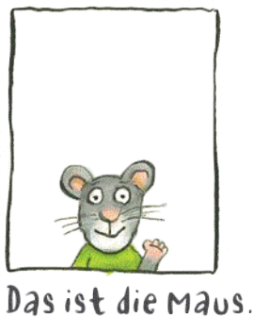
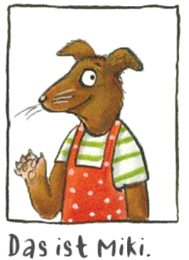
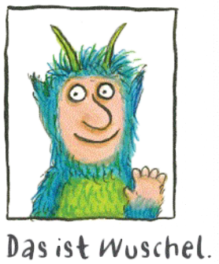
Wer ist das? Who is this?

Slide 3
Wer ist das? Who is this?

Slide 4
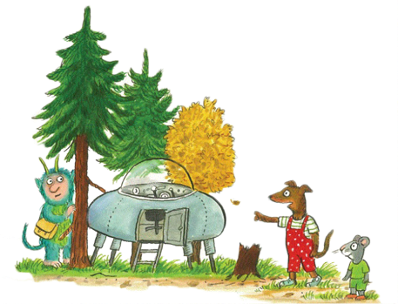
Hallo! Hello!
Hallo!
Wer bist du?
Hallo!
Ich bin …
Hallo!
Ich bin Wuschel!
Hallo!
Ich bin Miki!
Hallo!
Wer bist du?
Ich bin
die Maus.

Slide 5


Hallo! Hello!
Pronunciation
“ei” like “y” (dry)
“ß” like “ss” (miss)
Hallo!
Wer bist du?
Hallo!
Ich heiße …
Wie heißt du?
Hallo!
Ich heiße Wuschel!
Hallo!
Ich heiße Miki!
Hallo!
Wie heißt du?
Ich heiße Maus.

Slide 6

Hallo! Hello!
Pronunciation
Throw the ball and ask a friend.
“ei” like “y” (dry)
“ß” like “ss” (miss)
Wie heißt du?
You
Hallo!
Ich heiße …

Slide 7
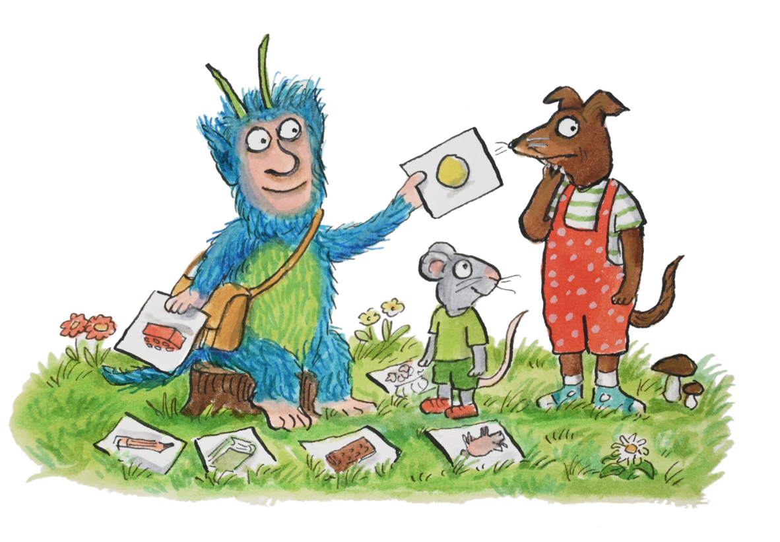
Was sucht Wuschel? What is Wuschel looking for?

Slide 8
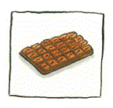
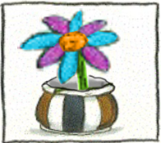
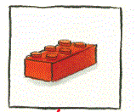


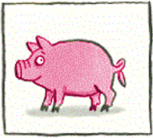



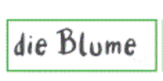




Wuschels Objekte
Was ist das? What is this?
Pronunciation
“ei” like “y” (dry)
“ie” like “ee” (bee)

Slide 9
Wuschels Objekte
Pronunciation
“ei” like “y” (dry)
“ie” like “ee” (bee)

Slide 10





Wir spielen Domino. We are playing Domino.

Slide 11
Die Farben The colours
Pronunciation
“au” like “ow” (how)
blau
schwarz
lila
grün
braun
weiß
rosa
rot
gelb
grau
orange

Slide 12


Wuschels Objekte
Pronunciation
“ei” like “y” (dry)
“ie” like “ee” (bee)
Throw the ball and describe an object.
braun gelb rosa lila
… ist …
rot grün blau orange
weiß schwarz grau

Slide 13
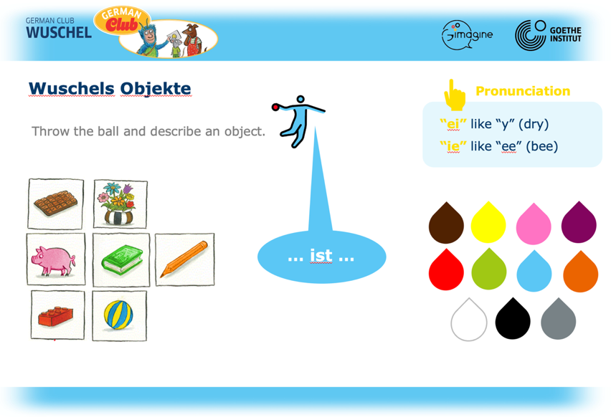
You can now…
…name objects.
…name colours.
…describe objects.

Slide 14
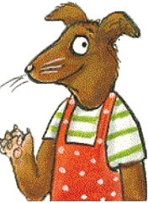
Gut gemacht!
Great job!

